Slide 1
DEXTER
SISTEMA DE FINANZAS

Slide 2
INTEGRANTES
ESCUDERO PERLA, GONZALO ALONSO
VALDIVIA TERAN, IMANOL GIORDANO
ROSAS BUENO, MARCO ANTONIO
RODRIGUEZ PEREA, ENRIQUE ALONSO

Slide 3
INTRODUCCIÓN
Este trabajo pretende poner en práctica los conocimientos visto en clase de la materia Aplicaciones Web con el fin de presentar a la empresa DEXTER una propuesta para este negocio.
En estas instancias cualquier empresa sea chica, media o grande requiere de conocimientos de la tecnología informática para que dicha empresa sea competitiva en el mercado, así como para optimizar tiempos y reducir costo a corto o mediano plazo.
Hoy en día las empresas se esfuerzan para tener mayor participación en el mercado, lo que ha originado el desarrollo de aplicaciones donde se puede registrar el crecimiento de las empresas y las preferencias de los consumidores.
Este sistema permitirá la automatización del proceso de Gestión y Administración responsable del dinero.
Finalmente, la sistematización permitirá a la empresa DEXTER brindar un servicio de calidad a sus clientes para su satisfacción y mejor experiencia en la gestión de su dinero

Slide 4
REQUISITOS FUNCIONALES
Subproceso de Gestión de Usuarios
• Registrar Usuario
• Validar Usuario
• Modificar Usuario
Subproceso de Gestión de Transacciones
• Registrar Transacción
• Consultar Transacción
• Modificar Transacción
• Eliminar Transacción
Subproceso de Registro de Categorías
• Ingresar Categoría Transacción
• Listar Categoría Transacción
• Eliminar Categoría Transacción
• Registrar Categoría Deuda
• Modificar Categoría Deuda
• Eliminar categoría Deuda
Subproceso de Gestión de Deudas
• Registrar Deudas
• Listar Deudas
• Mostrar Deudas

Slide 5
Subproceso de Gestión de Reportes
• Mostrar Reporte
• Generar Reporte

Slide 6
REQUISITOS NO FUNCIONALES
La aplicación web deberá consumir menos de 500 Mb de memoria RAM.
El sistema debe poseer interfaces gráficas interactivas
La aplicación web debe poseer un diseño adaptable para distintas plataformas en que se pueda abrir la aplicación web. Desde computadoras, celulares o tablets.
La aplicación web debe proporcionar mensajes de error informativos para el usuario.
La aplicación deberá tener una interfaz minimalista y entendible para el usuario.

Slide 7
La aplicación deberá tener una interfaz minimalista y entendible para el usuario.
La tasa de errores cometidos por el usuario deberá ser menor del 1% de las transacciones totales ejecutadas en el sistema.
Toda funcionalidad del sistema y transacción de negocio deberá responder al usuario en menos de 3 segundos.
Los datos modificados en la base de datos deben ser actualizados para cada usuario que acceden en menos de 2 segundos

Slide 8
REGLAS DEL NEGOCIO
RN01: El cliente debe agregar los datos de sus ingresos y gastos o sincronizar su cuenta bancaria.
RN02: El cliente debe ingresar con una cuenta y una clave al sistema
RN03: Los flujos de dinero del usuario serán visualizados en el sistema.
RN04: El sistema debe mostrar los movimientos registrados por el usuario.

Slide 9
HISTORIA DE USUARIO

Slide 10
Historia de Usuario
Número: HU-01 | Usuario: Alumno
Nombre de historia: Registra ingresos al flujo de caja
Prioridad en negocio: 4 |  | Riesgo en desarrollo: 1
Puntos estimados: 2
Programador responsable:
Descripción: Como alumno, quiero registrar mi flujo de caja para que el sistema me ayude a administrar mis ingresos.
Observaciones: Se mostrarán los pedidos del cliente tanto los que están realizados como los que todavía siguen en proceso. El cliente puede visualizar los pedidos y ordenarlos.
Criterios de Aceptación: Esta vista se mostrará en una página sola.
Cuando |  |  | Espero
Cuando el alumno llene el campo y haga “clic” en el botón “Registrar ingreso al Flujo de caja”. |  |  | El sistema mostrara los campos para registrar la información del usuario.
Test de Aceptación: El mensaje de actualización en la pestaña registro debe ser: “El ingreso se ha guardado exitosamente”. El mensaje de confirmación de abandono de la pestaña registro debe ser: “¿Seguro que desea salir de la pestaña registro?”

Slide 11
Historia de Usuario
Número: HU-02 | Usuario: Alumno
Nombre de historia: Consulta de Flujo de caja
Prioridad en negocio: 4 |  | Riesgo en desarrollo: 1
Puntos estimados: 2
Programador responsable:
Descripción: Como alumno, quiero consultar mi flujo de caja para estar informado del estado actual de mis gastos e ingresos.
Observaciones: Esta vista se mostrará en una página sola.
Criterios de Aceptación:
Cuando |  |  | Espero
Cuando el usuario haga “clic” en el botón “Mostrar flujo de caja”. |  |  | El sistema mostrara los gastos e ingresos del usuario.
Test de Aceptación: El mensaje de actualización en la pestaña registro debe ser: “El flujo de caja se ha actualizado”. El mensaje de confirmación de abandono de la pestaña de consulta debe ser: “¿Seguro que desea salir de la pestaña de consulta?”

Slide 12
Historia de Usuario
Número: HU-04 | Usuario: Alumno
Nombre de historia: Visualiza mayores gastos
Prioridad en negocio: 4 |  | Riesgo en desarrollo: 1
Puntos estimados: 2
Programador responsable:
Descripción: Como usuario deseo poder visualizar el día en el que realicé un mayor gasto y una lista detallada con dicho gasto realizado.
Observaciones: Esta vista se mostrará en una página sola.
Criterios de Aceptación:
Cuando |  |  | Espero
Cuando el usuario de “clic” en el botón para visualizar sus gastos Haga “clic” en el día que aparece un mayor gasto Haga “clic” en la opción “Salir” |  |  | El sistema le mostrará todos los días en los que realizó algún gasto El sistema muestra la información detallada de los gastos realizados en dicho día. El sistema cierra la ventana de los gastos realizados en ese día.
Test de Aceptación: · Se debe poder visualizar detalladamente los días en los que se realizó algún gasto. · Se debe poder visualizar todos los gastos realizados en el día seleccionado. El mensaje de confirmación de abandono de la vista hoja de gastos detallados: “¿Seguro que desea salir de la hoja de gastos?”

Slide 13
Historia de Usuario
Número: HU-05 | Usuario: Alumno
Nombre de historia: Visualiza advertencia
Prioridad en negocio: 4 |  | Riesgo en desarrollo: 1
Puntos estimados: 2
Programador responsable:
Descripción: Como usuario deseo poder visualizar una advertencia cuando haya sobrepasado el tope de gasto diario permitido.
Observaciones: Esta vista se mostrará en una página sola.
Criterios de Aceptación:
Cuando |  |  | Espero
Cuando el usuario haya sobrepasado el tope de gasto Haga “clic” en la opción “Salir” |  |  | El sistema le mostrará una advertencia sobre el gasto realizado El sistema cierra la ventana de advertencia.
Test de Aceptación: · Se debe poder visualizar la ventana de advertencia una vez realizado un gasto. · Se bloqueará todo gasto adicional que el usuario desee hacer.

Slide 14


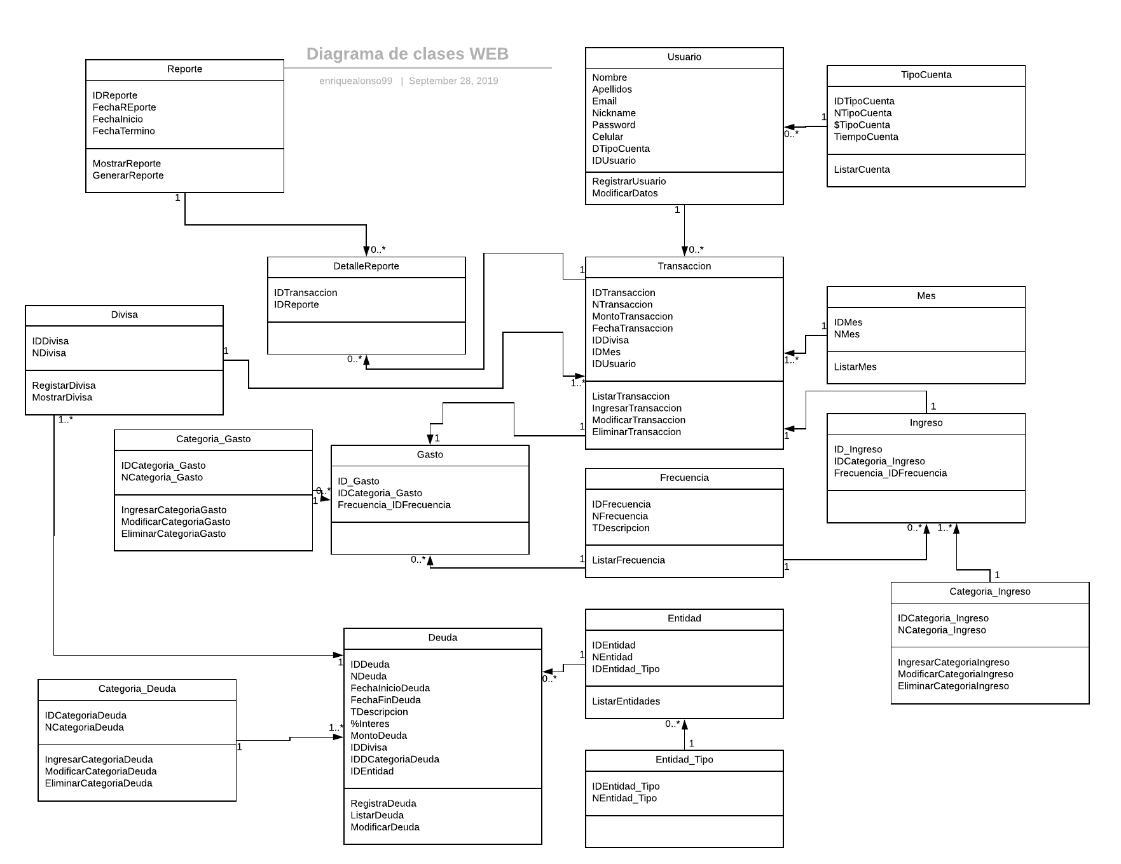

DIAGRAMA DE CLASES

Slide 15
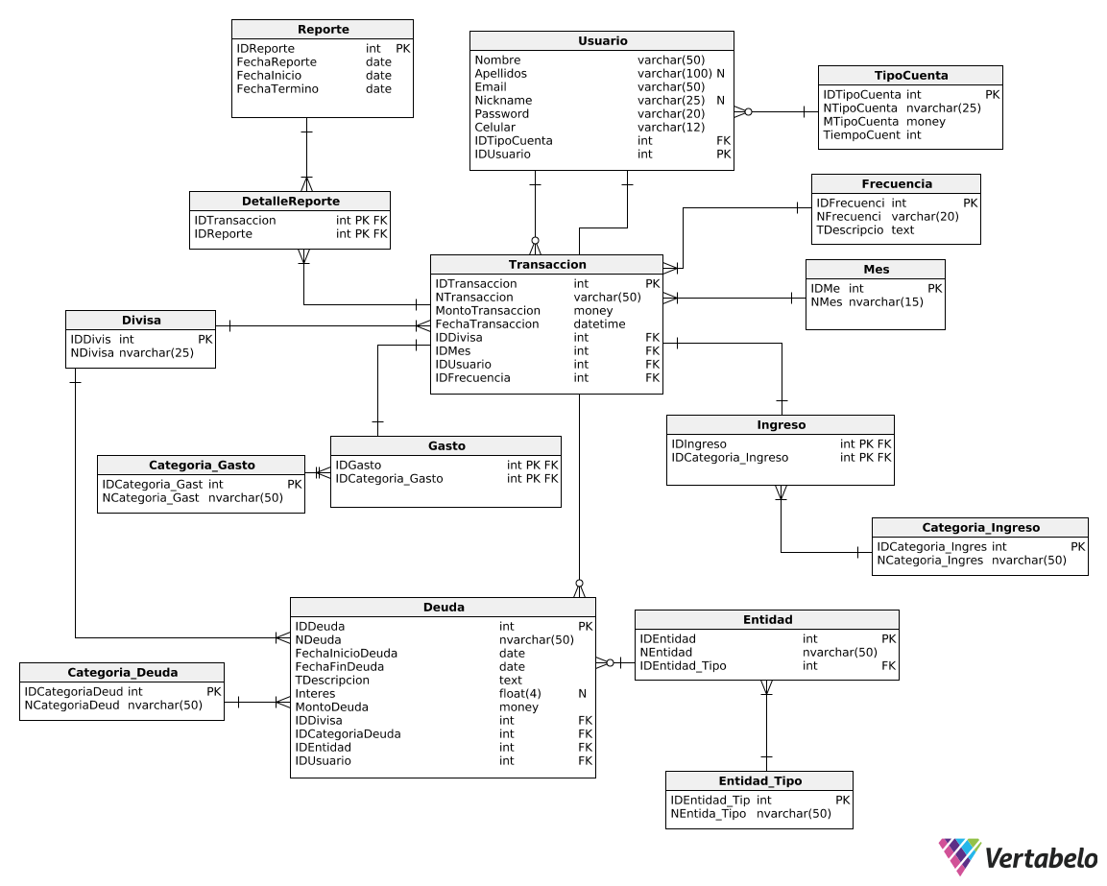
DIAGRAMA DE BASE DE DATOS

